Slide 1
Інформаційна система управління та комунікації для ОСББ
Автор: Панченко Денис Андрійович
Науковий керівник: Щербина Олександр Андрійович, к.т.н., доцент

Slide 2
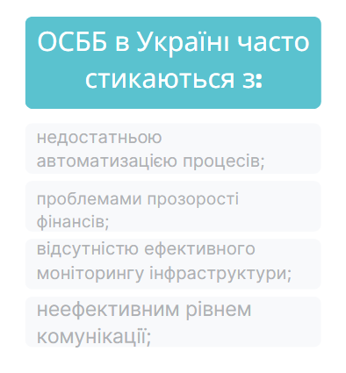
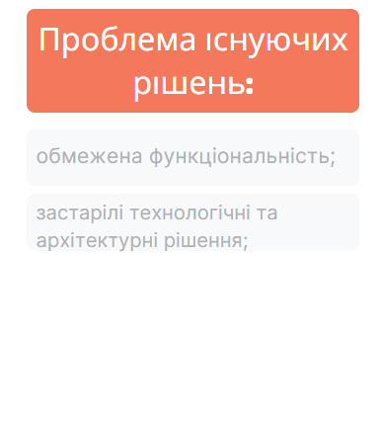
Актуальність
Ефективне управління будинками – ключовий аспект житлово-комунального господарства.

Slide 3
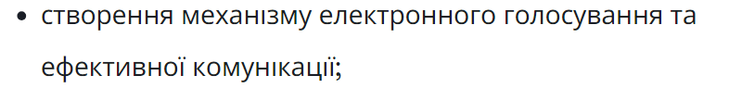
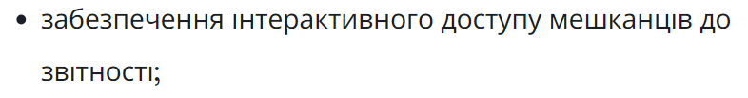
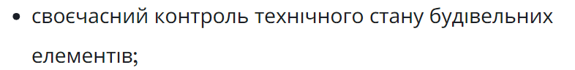
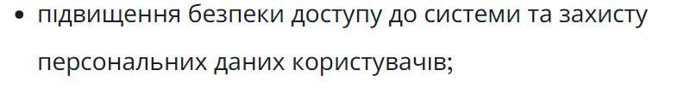
Система спрямована на вирішення таких задач:

Slide 4
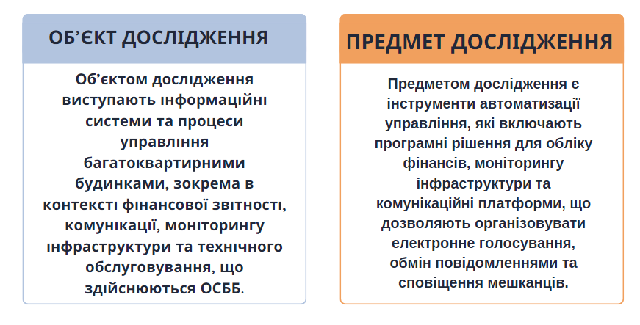
Об’єкт та предмет дослідження

Slide 5
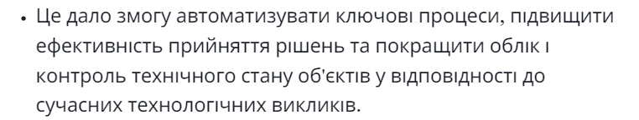
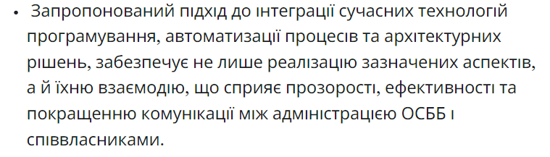
Наукова новизна
У дисертації набули подальшого розвитку методи управління процесами в об'єднаннях співвласників багатоквартирних будинків, які були реалізовані під час розробки інтегрованої інформаційної системи, що поєднує фінансовий, технічний та комунікаційний аспекти управління в єдиному цифровому середовищі.

Slide 6
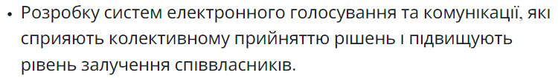
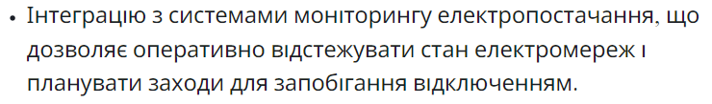
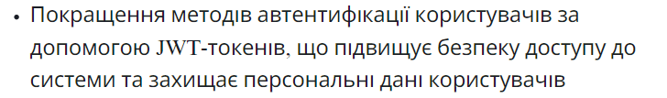

Методи рішення
Методи удосконалення побудови інформаційних систем для ОСББ включають:

Slide 7
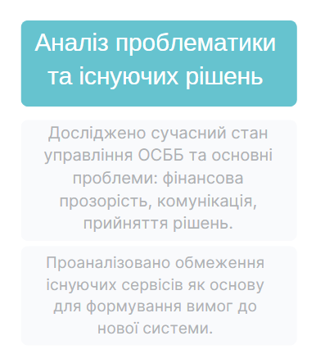
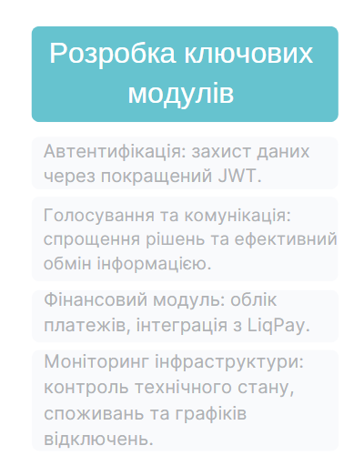
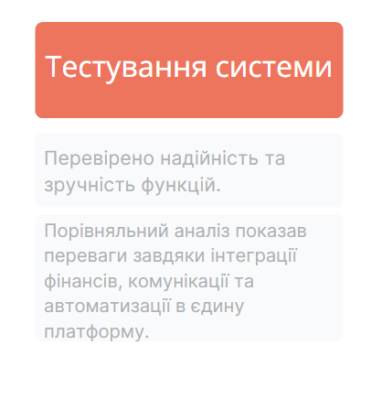
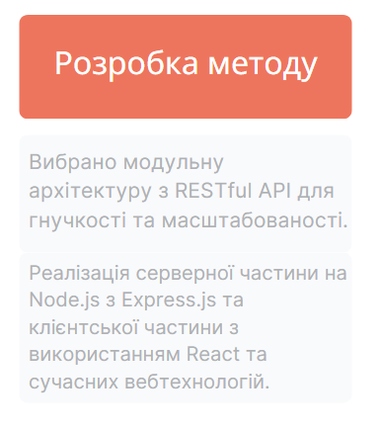
Архітектурні та інструменальтні рішення

Slide 8
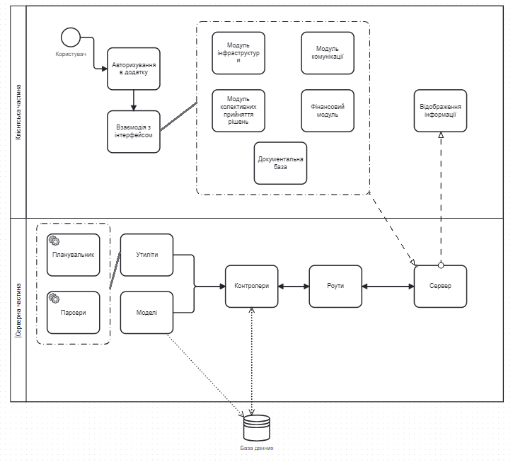
Бізнес-модель інформаційної системи

Slide 9
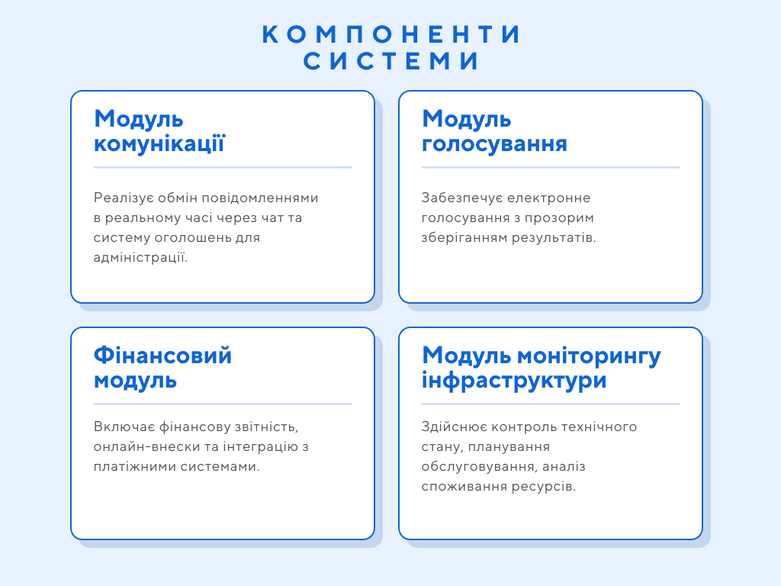
Пропонований метод

Slide 10
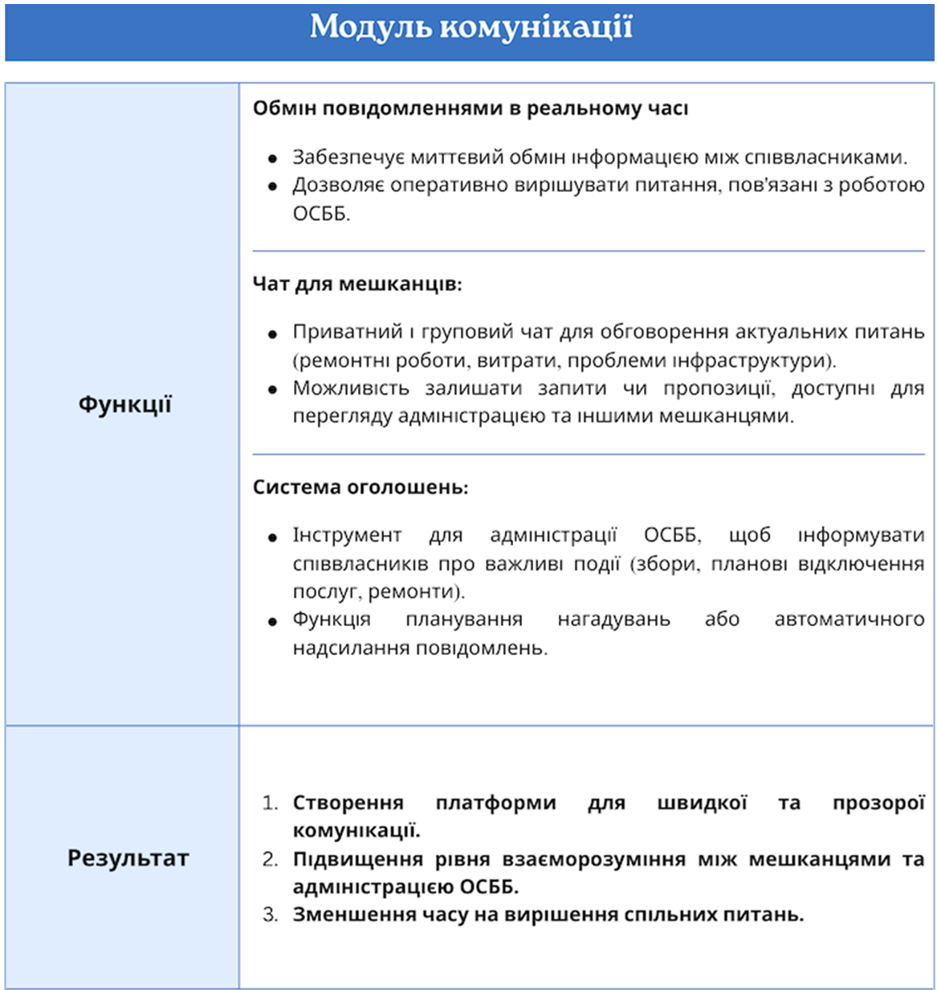
Модуль комунікації

Slide 11
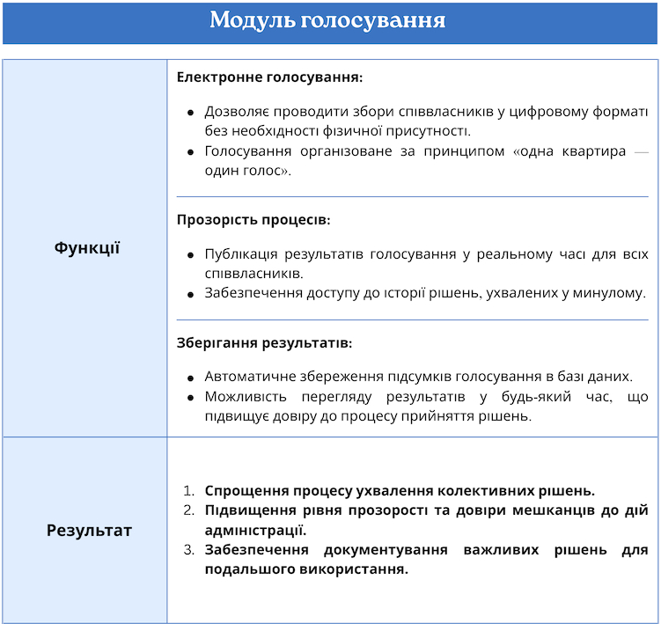
Модуль голосування

Slide 12
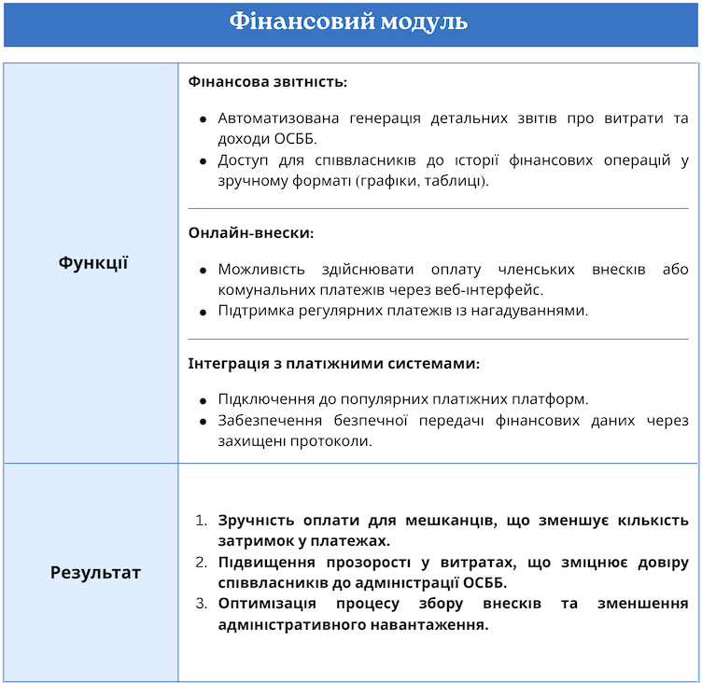
Фінансовий модуль

Slide 13
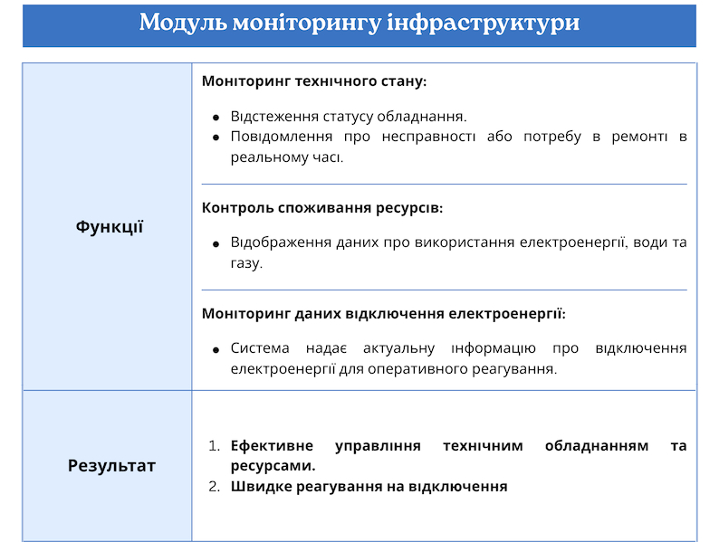

Slide 14
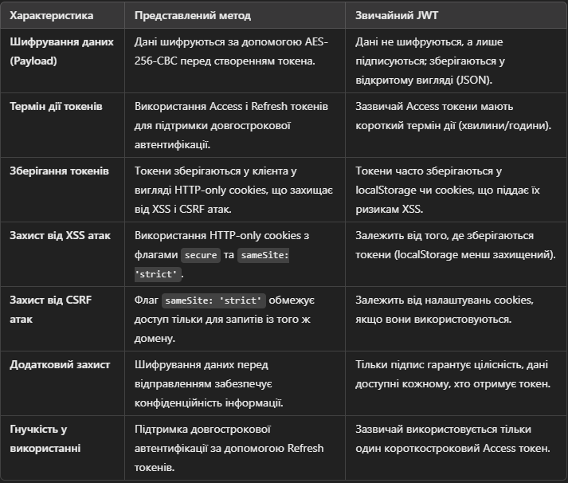
Генерація JWT токенів

Slide 15
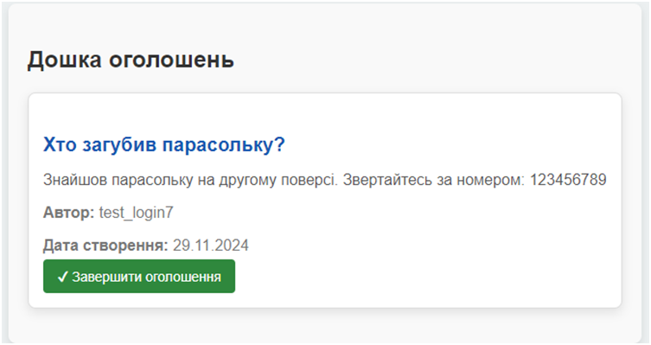
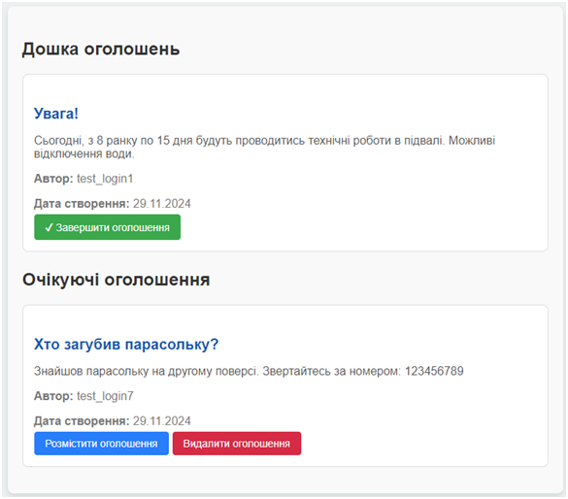
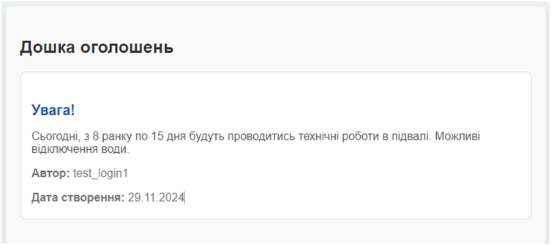

Slide 16
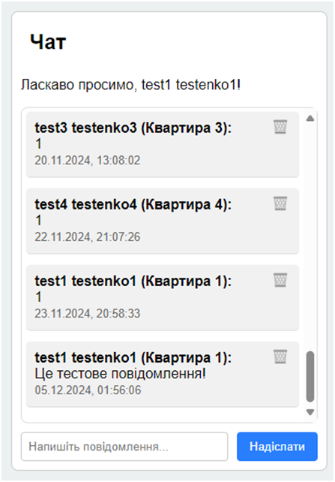
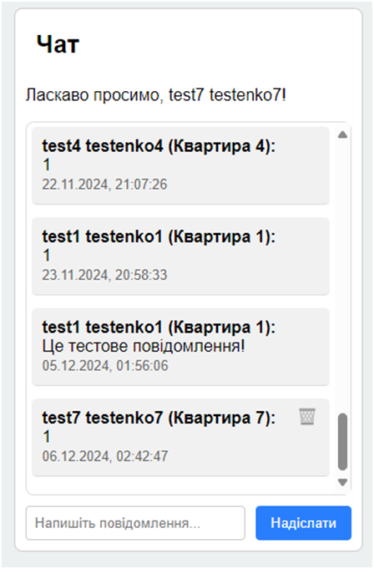

Slide 17
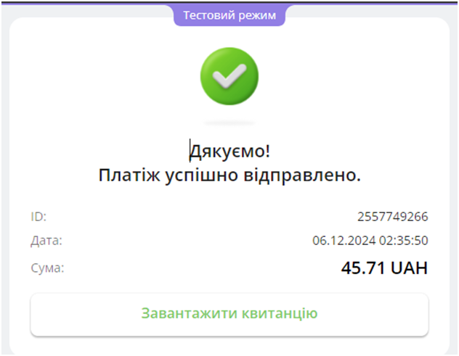
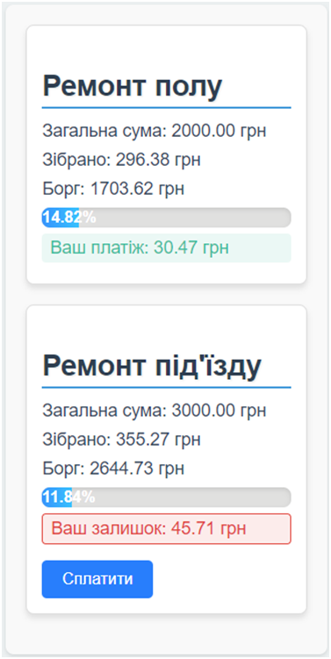
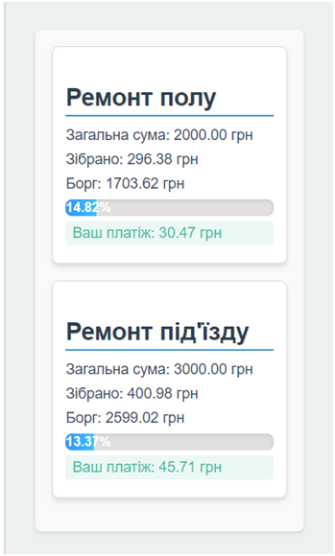
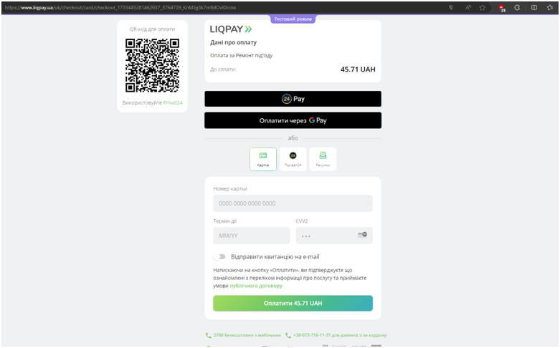
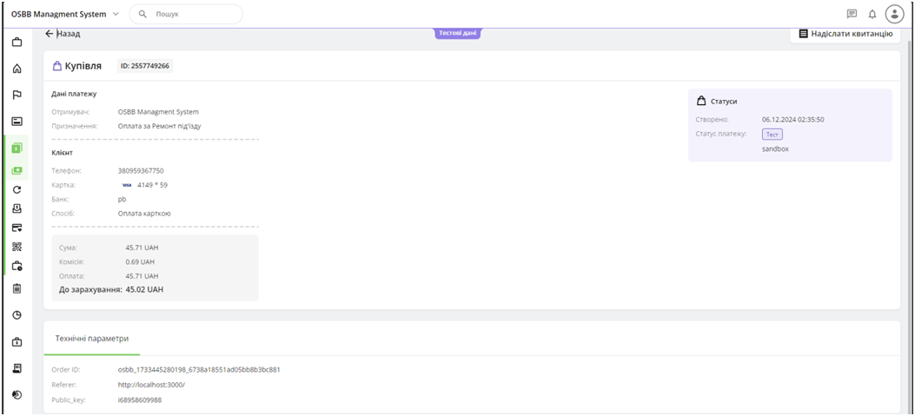

Slide 18
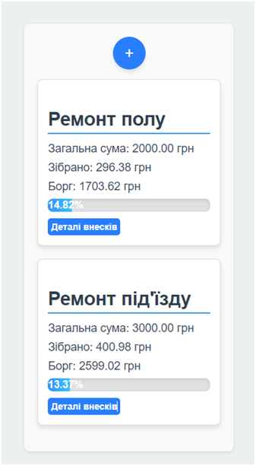
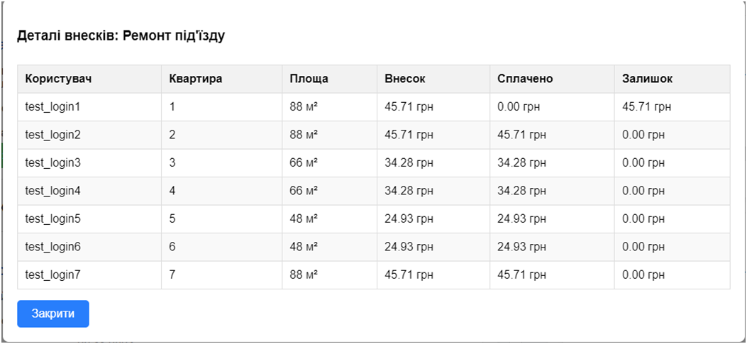

Slide 19
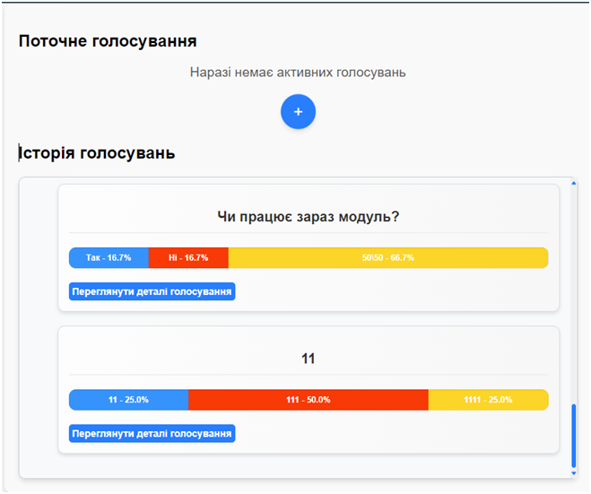
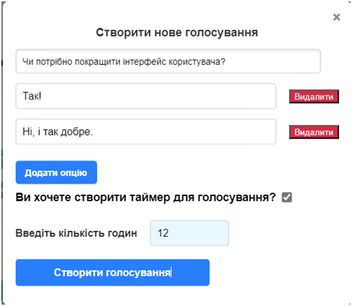

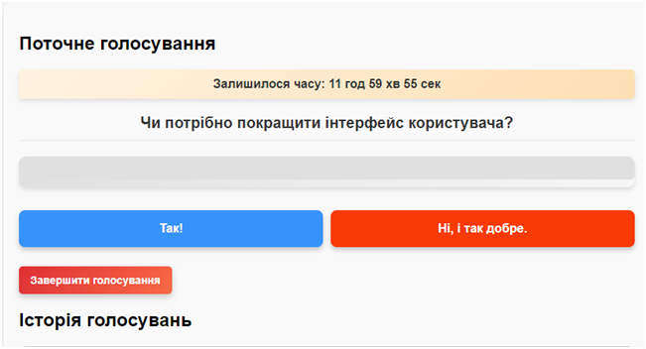
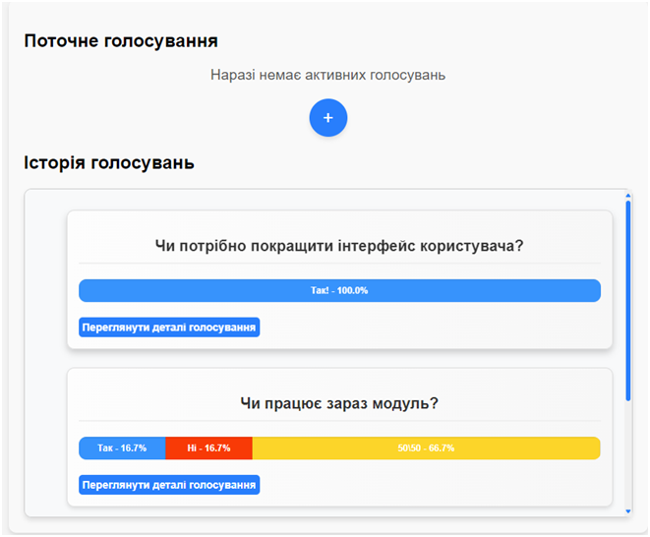
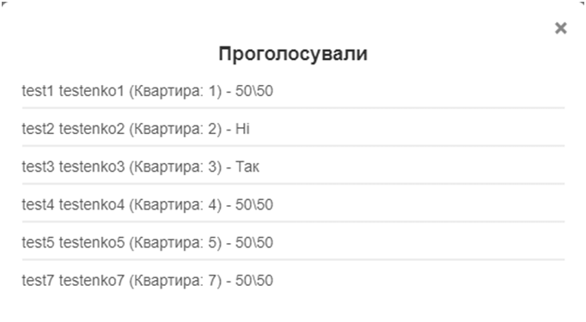

Slide 20
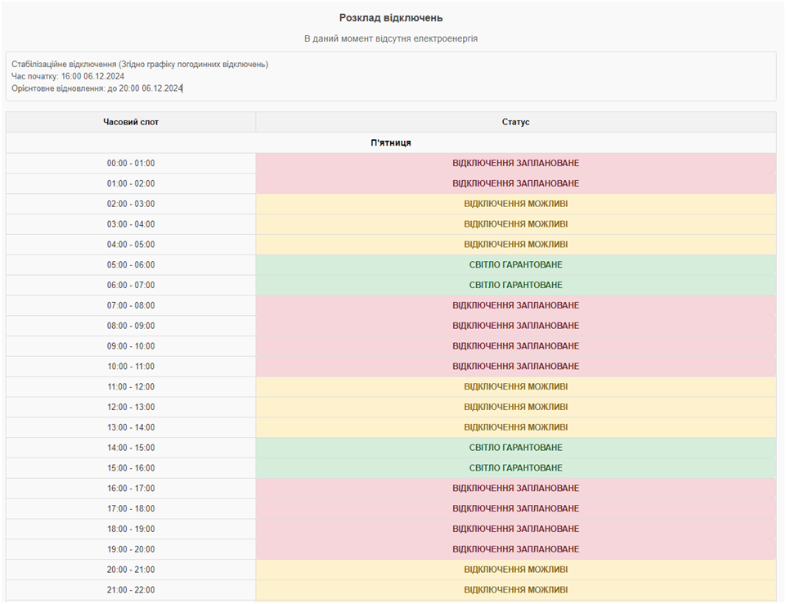
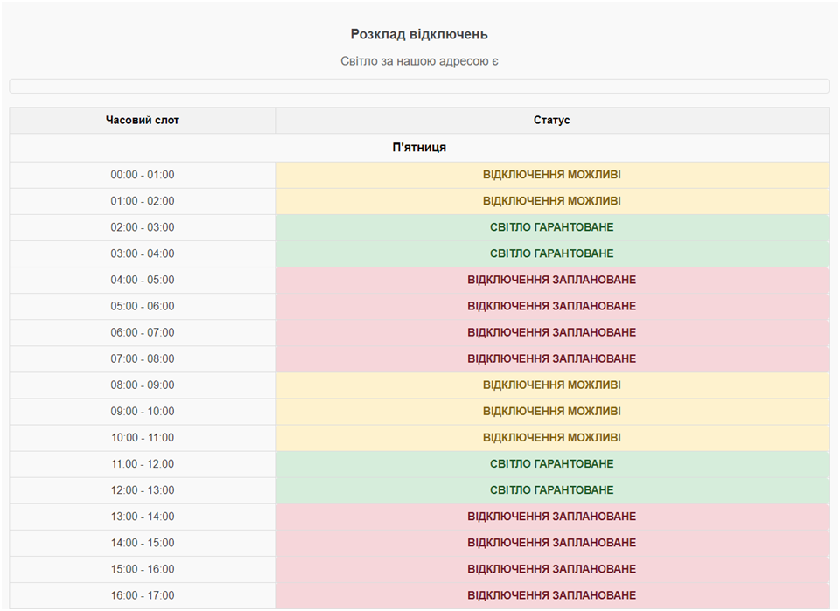
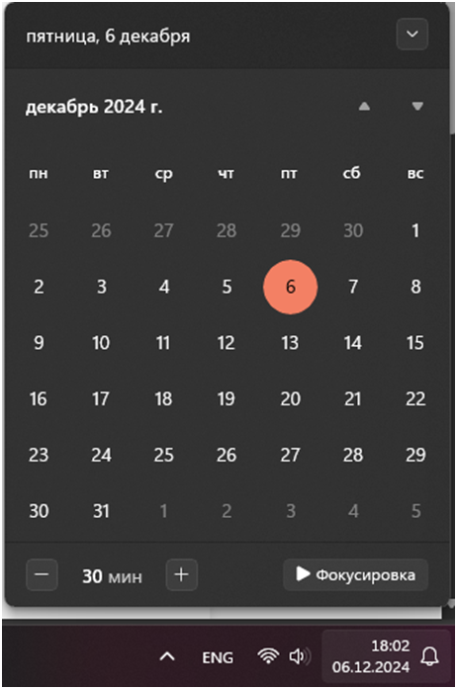
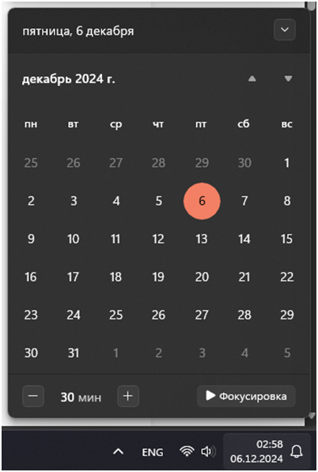

Slide 21
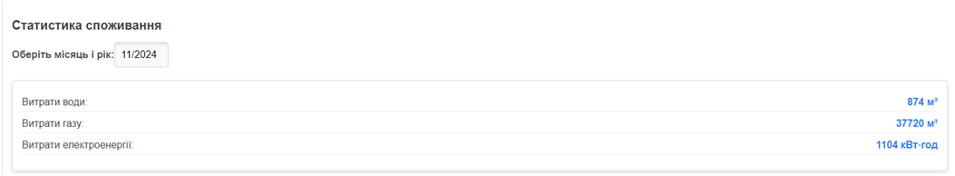
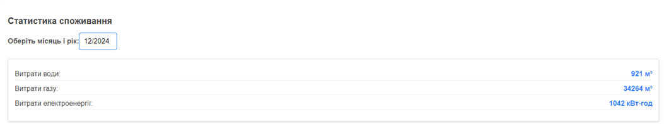
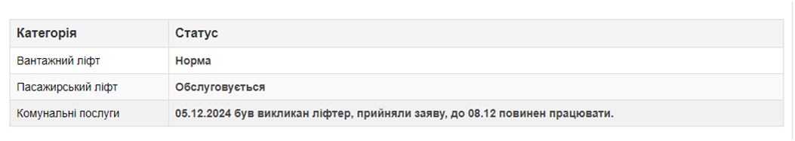
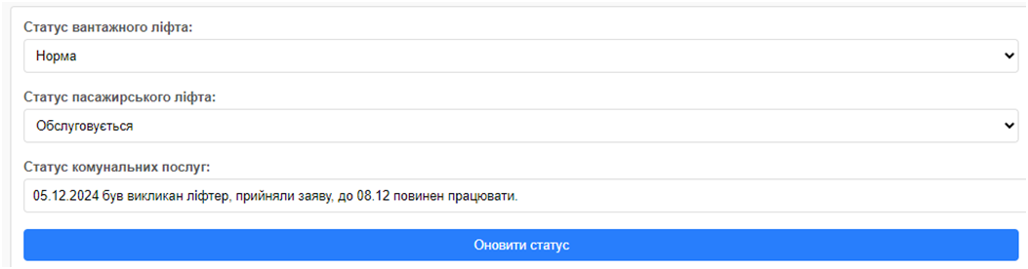

Slide 22
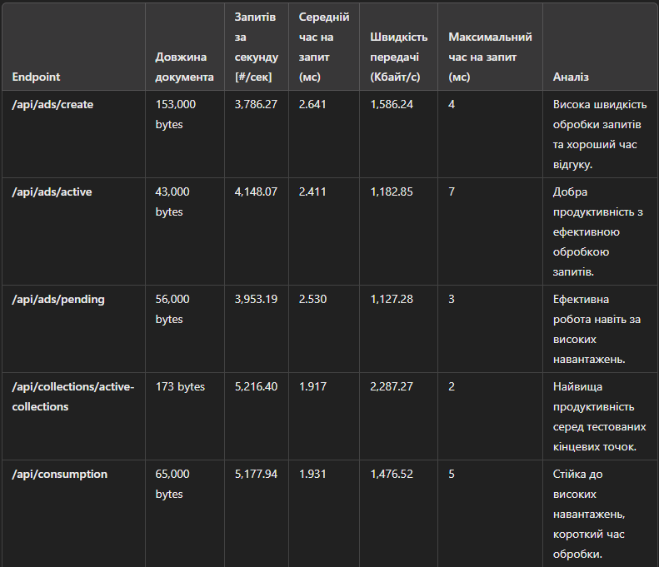
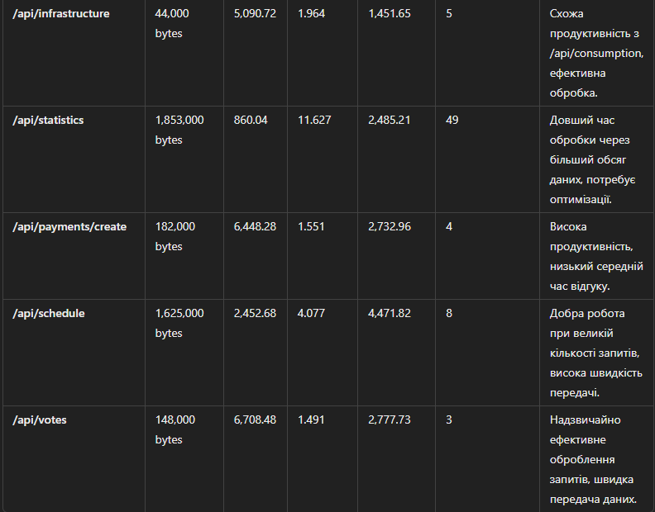

Slide 23


Slide 24
Наукові результати та інноваційність запропонованих рішень
Покращено методику інтеграції фінансового, технічного та комунікаційного аспектів управління ОСББ у єдине цифрове середовище, що включає:

Slide 25

Практичне значення одержаних результатів
Створена інформаційна система дає змогу:

Slide 26
Апробацiя результатiв
Основні положення і результати дисертації представлені та обговорювались на:
XVII-й науковій конференції магістрантів та аспірантів «Прикладна математика та комп’ютинг» ПМК-2024 (Київ, 20-22 листопада 2024 р.);
VII-й Міжнародній студентській науковій конференції «Модернізація та сучасні українські і світові наукові дослідження» (Чернігів, 6 грудня 2024 р.).

Slide 27




Висновки

Slide 28
Дякую за увагу!

